Slide 1
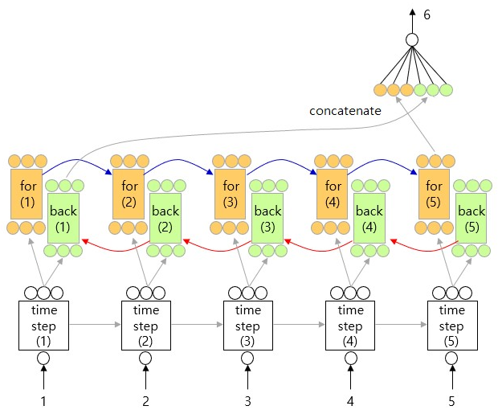
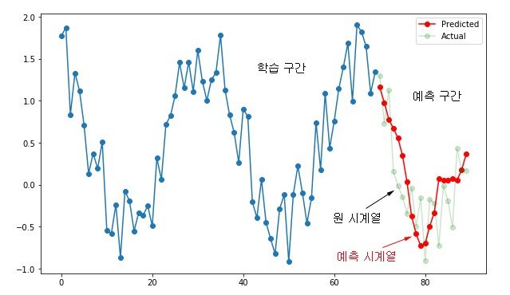
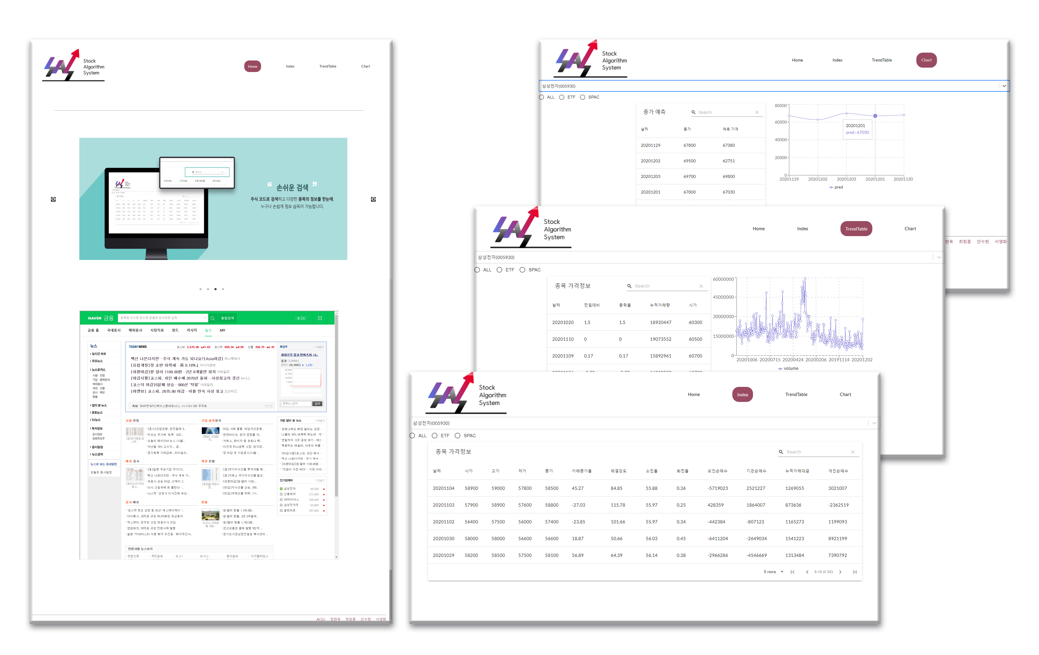
웹 사이트를 통한
알고리즘 주식트레이닝 시스템 구현
ACSJ
이원철
정현욱, 최창훈, 안수현, 서영화
아이디어 요약
프로그램 분석 방법
본 작품은 증권사에서 제공하는 API를 사용하여 데이터를 수집해 LSTM(Long Short Term Memory) 방법으로 데이터의 방향과 추세를 예측하는 시스템을 구현한 작품이다.
이 작품을 사용하면 지식이 부족한 투자자들에게 더 나은 투자 선택권을 제공한다.
LSTM(Long Short Term Memory)
시계열 데이터 예측
아이디어 배경
현재 2020년은 COVID-19 바이러스로 인해 시장경제가 무너지면서 사람들의 이목이 온라인 투자인 주식에 집중된 상황이다. 새로운 투자자 들이 계속해서 증가하고 있어서 우리는 그들을 위해 기업의 과거 데이터를 바탕으로 데이터를 분석해 앞으로의 방향을 예측해 주는 프로그램을 만들려 한다.
프로그램 화면 구성
파급효과 & 시장성
성공적인 투자가 되기 위해서 다양한 분석이 필요하다. 재무제표, 투자한 기업의 비즈니스 모델, 시장의 변동성 등을 분석하지 못한다면 부화뇌동 매매를 하기 쉽다. 이를 위해, 우리는 다양한 분석 방법 중 LSTM을 통해 앞으로의 주식가격을 예측해 보았다. 이 방법이 꼭 성공적인 투자방법을 보장하지는 않지만, 주식을 예측할 수 있는 한 가지 방법을 구축하고 추후 다양한 분석 방법도 적용해 볼 계획이다. 우리가 만든 주식분석 프로그램을 기반으로 나아가 AI 주식 자동 매매 프로그램까지 개발할 수 있다. 또한, 실시간으로 주식시장에 대응하는 데 어려움을 겪는 투자자들을 위해 제공 가능하다.
-HOME
네이버 증권 뉴스 페이지를 통해 정보 전달
-INDEX
날짜, 시가, 고가, 저가, 종가, 전일대비, 전일대비 구분 등을 차트로 표현
-TREND TABLE
등락률, 누적거래량을 차트로 표현
-CHART
종가 그래프 & LSTM을 통한 오를 확률 구하기

